Slide 1
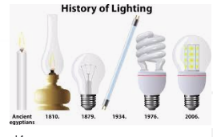
Umumy okuw Tema:Yşyklandyryş tory 1. Yşyklandyryş tory barada düşünje. 2. Yşyklandyryş torunyň aýratynlygy. 3. Elektrik yşyklandyryşyň iýmitlendiriji naprýaženiýalary.

Slide 2




Slide 3
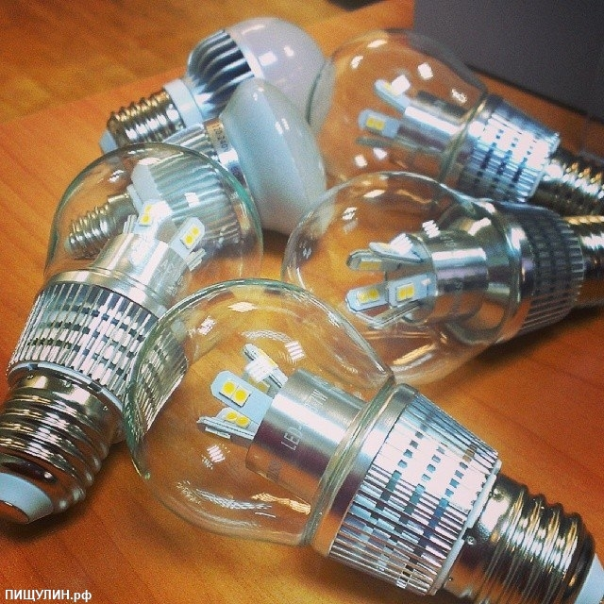

Slide 4
Hormatly Prezidentimiz Gurbanguly Berdimuhamedow, Garaşsyz we Baky Bitarap Türkmenistan Döwletimizi mundan beýläk-de ösdürmekde, bilim ulgamyny düýpli özgertmekde we kämilleşdirmekde, ýaşlara berilýän bilimiň dünýä derejesine laýyk bolmagyny gazanmakda ägirt uly işleri alyp barýar.
ХХI asyrda uly depginler bilen öňe barýan täze innowesion ösüşleriniň tehniki talaplaryna laýyklykda, yşyklandyryşyň kada-kanunlaryna, tebigatyna düşünmek irginsiz köp zähmetleri hem-de ukyply hünärmenleri ýetişdirmegi talap edýär. Ýurdumyzda öndürilýän elektroenergiýanyň 13%-den gowragy önümçilik kärhanalaryny, ýaşaýyş jaýlaryny, okuw we beýleki ulanylýan köpçülikleýin edaralaryny yşyklandyrmak üçin harç edilýär.
Elektroenergiýany islege laýyk hem-de tygşytly peýdalanmak döwlet derejesinde garalýan esasy meseleleriň biri hasaplanylýar. Yşyklandyryşyň dogry ýerine ýetirilişi ylmy taýdan esaslandyrylanda, öndürilýän önümleriň hili gowulandyrmaga, çekilen zähmetleriň netijeleriniň ýokarlanmagyna, işe bolan höwesi medeniýetli alyp barmaga, ýadowsyzlygy hem-de tehniki-howpsuzlygy üpjün etmäge, kanagatlanarsyz harytlaryň, (önümleriň) sanynyň azalmagyna uly ýardam berýär

Slide 5
Yşyklandyryş ulgamlaryny üç topara bölýärler: 1-njisi umumy yşyklandyryş;
2-njisi niýetlenen iş ýerine görä we; 3-njisi ikisi bilelikde-kombinirlenen.
Umumy görnüşli yşyklandyryş hemme iş ýerlerinde deňölçegli ulanylýar, meselem zawod-fabrikleriň sehlerinde, maslahat ýa-da sergi köşkleriň zallarynda we başga-da birnäçe uly giňişlikli ýerlerde yşyklandyryş deňölçegli ýaýradylýar ýa-da käýerlerde has ýagty kä ýerlerde bolsa has az şöhlelendirilip bilner.
Şular ýaly kä ýerleri has ýagty, kä ýerleri bolsa az ýagtylandyryşa, halkara dillerinde lokazirlenen yşyklandyryş diýilýär.

Slide 6
Ýagtylyk çeşmelerinden şöhlenenýän ýagtylyk akymy açyk giňişliklerde çar tarapa deňölçegli ýaýraýarlar diýip aýdyp bolýar.
Iş ýerlerinde ýa-da ýaşaýyş jaýlarynda giňişligi islege laýyk ýagtylandyrmak esasy meseleleriň biri bolup durýar. meselem, gazet-žurnal okalýan ýerde diňe okalýan iş ýerini ýagtylandyrmak, ussahanalarda ýa-da dürli stanoklarda işlänlerinde, iş enjamlaryny, gurallaryny ýörite yşyklandyrmak, ýagtylyk akymlaryny aşak, ýokaryk, çepe-saga ugrukdyrmak ýaly islegler hemişe ýüze çykyp durýan meselelerdir. Şular ýaly dürli meseleleri çözmekde, ýagny ýagtylygy öz islegimize görä ýaýratmakda ýagtylandyryjy enjamlardan peýdalanylýar.

Slide 7
Ýagtylyk enjamlary (swetilnikler) ýakyn aralyklary yşyklandyrmak ýa-da beýle bir uzak bolmadyk obýektleri yşyklandyrmak üçin ulanylýar.
Uzak aralykda ýerleşýän obýektleri has hem serhet araçäklerini yşyklandyrmaly bolanda prožektorlardan peýdalanýarlar.
Islendik yşyklandyryjy ýagtylyk çeşmesinden hem-de özleriniň geometrik ölçeglerine görä özlerine mahsus armaturalaryndan durýar. ýagtylandyryjylaryň esasy wezipeleri ýagtylygy belli bir tarapa ugrukdyrmakdan ybaratdyr. Yşyklandyryjylaryň armaturalary ýagtylyklary ugrukdurmakdan başga-da ýiti şöhleleriň gözüňi gamaşdyrmagyndan-da goramak häsiýeti uludyr. Bulardan başga-da tötänlikden degýän mehaniki urgulardan hem-de atmosferanyň täsirinden goraýanlygyndan, poslamakdan we başga-da ähli mehaniki berkitmeleri-de armatular bilen amala aşyrylýar.

Slide 8
Ýagtylyk enjamlar özlerine mahsus dürli-dürli häsiýetleri bilen tapawutlanýarlar, meselem:
1. Ýagtylygy ýaýradyş häsiýetleri boýunça;
2. Ýagtylyk çeşmesiniň tipi (görnüşi?) boýunça;
3. Berkidilmeli ýerine baglylykda;
4. Niýetlenişine baglylykda we ş.m.

